Slide 1

「真誠的祈禱」
(約拿書 2:1-10)
薛忠勇 弟兄

Slide 2
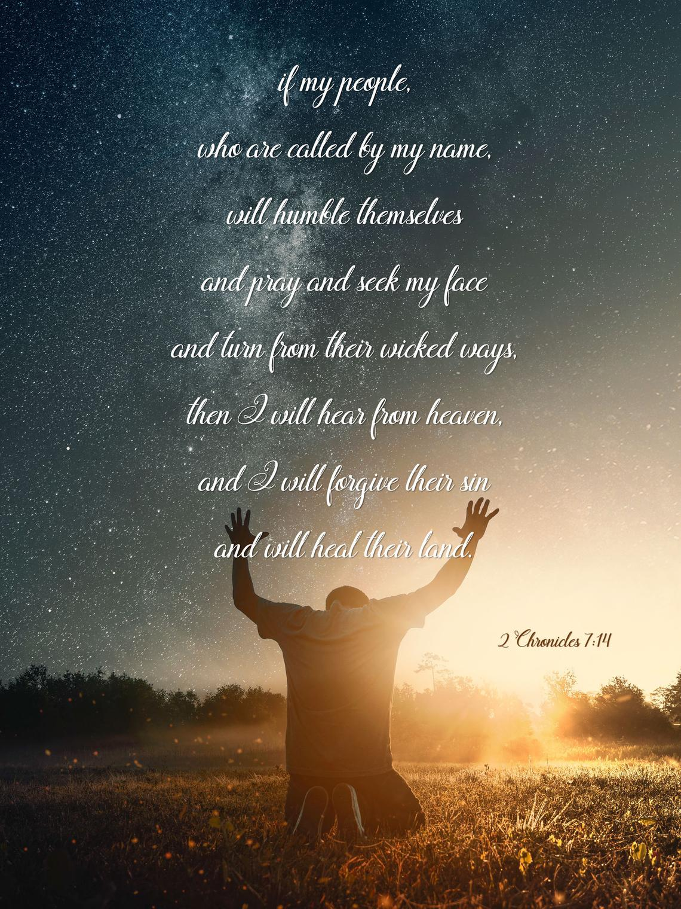
我若使天閉塞...或
使瘟疫流行在我民中，這稱為我名下的子民，若是自卑、禱告，尋求我的面，轉離他們的惡行，我必從天上垂聽，赦免他們的罪，
醫治他們的地。
~歷代志下 7:13-14

Slide 3

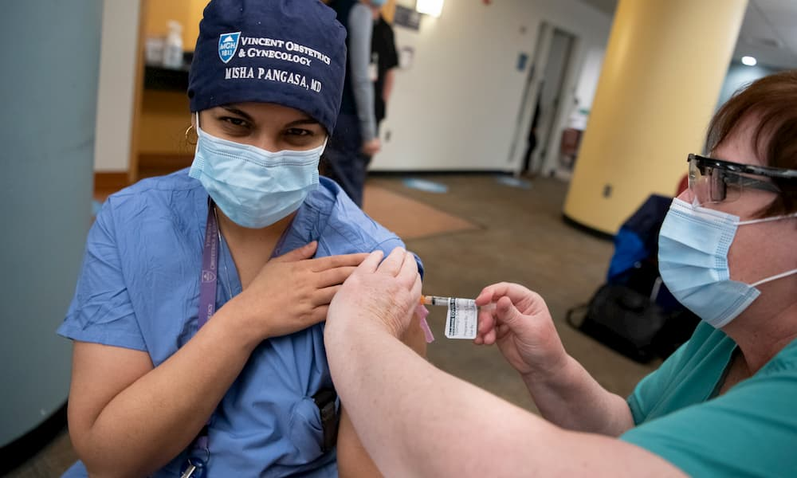

Slide 4
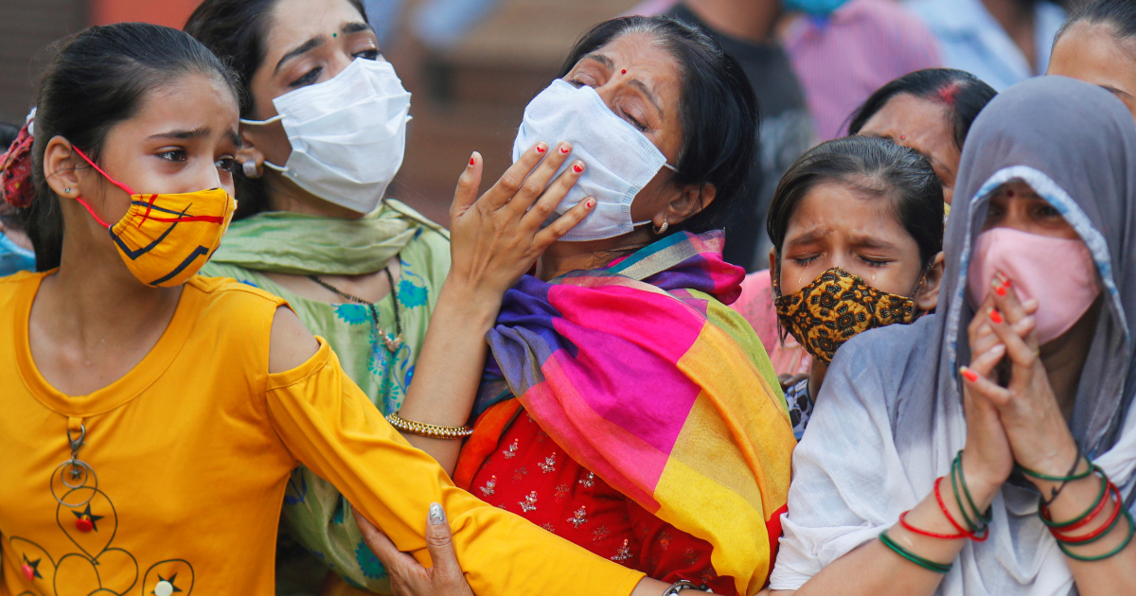
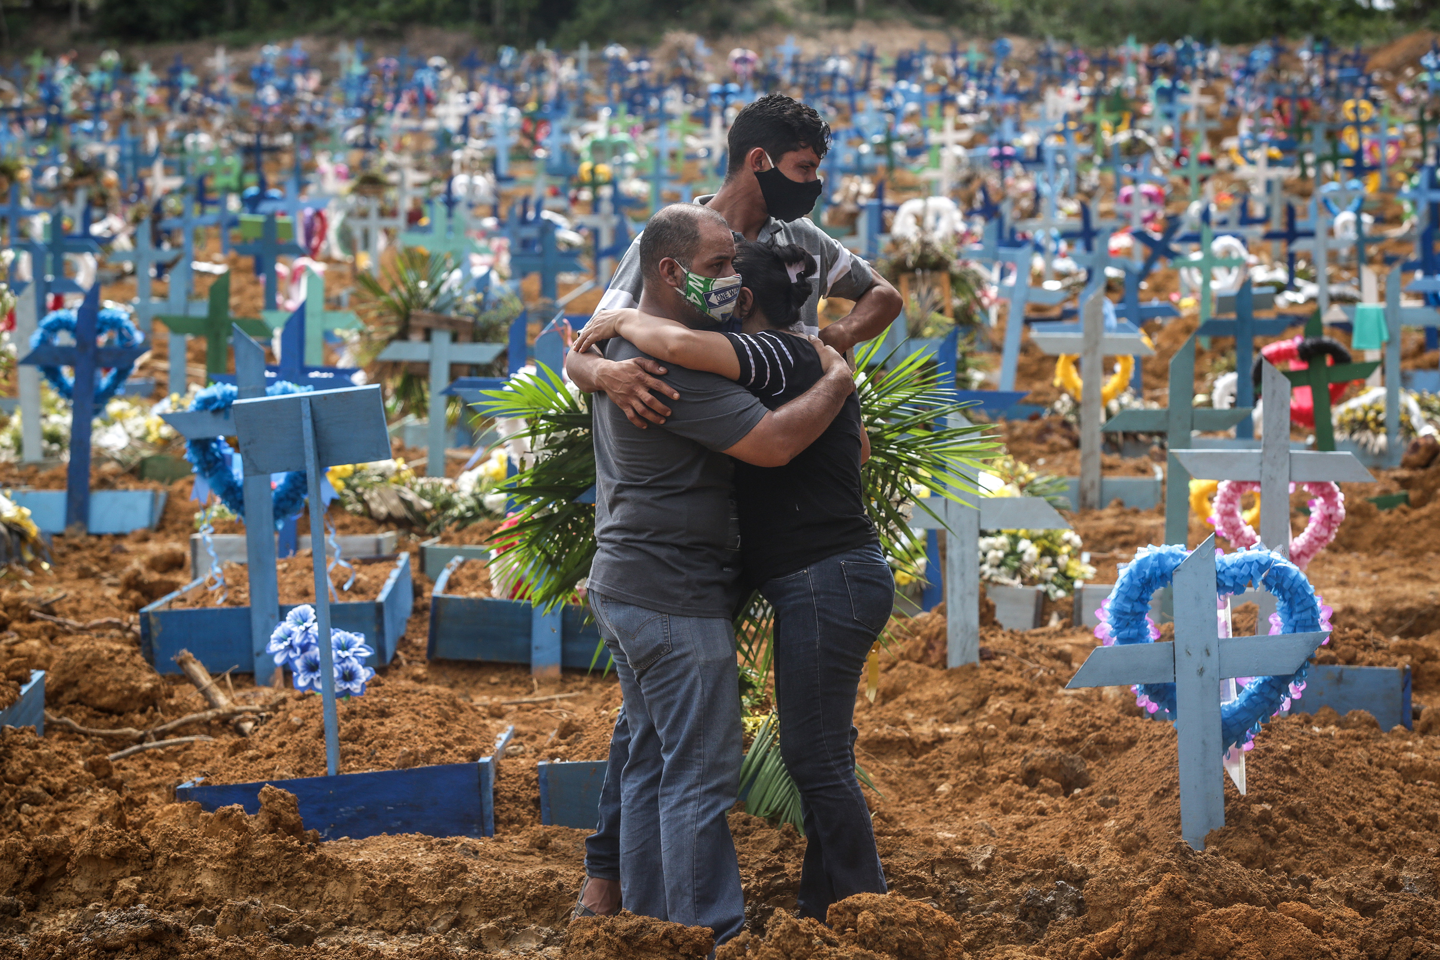
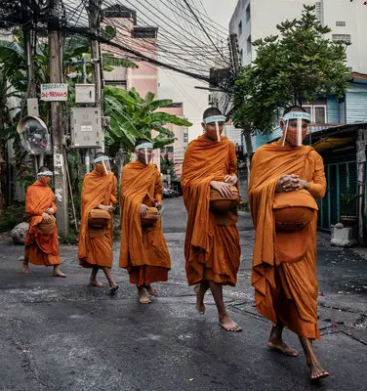
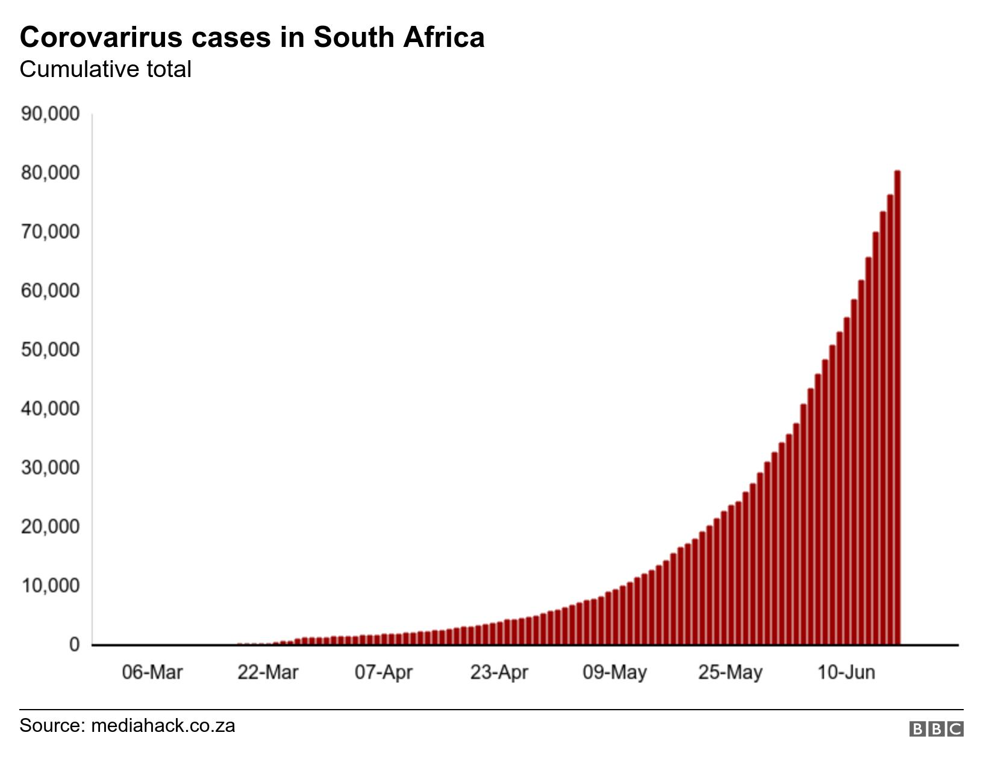
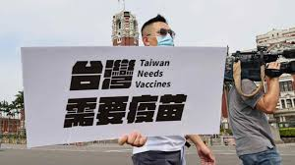

Slide 5
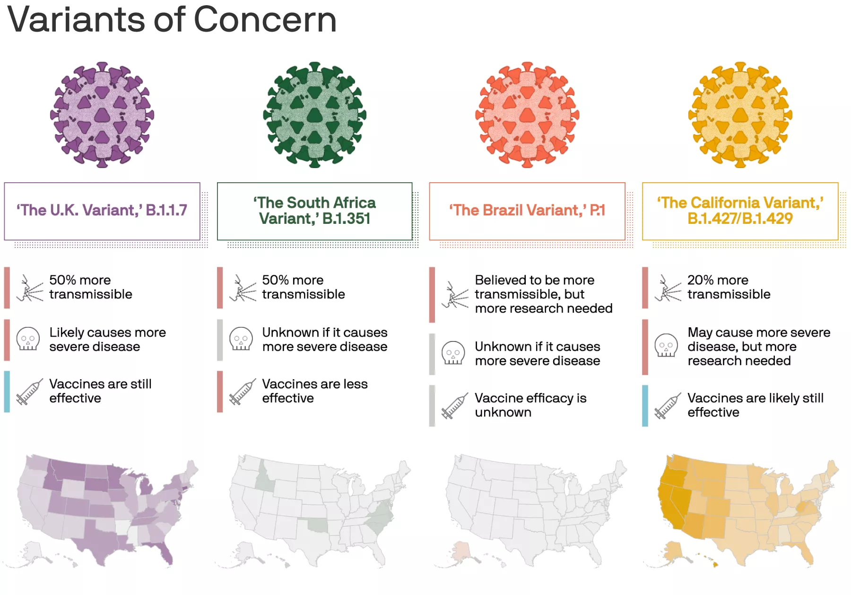
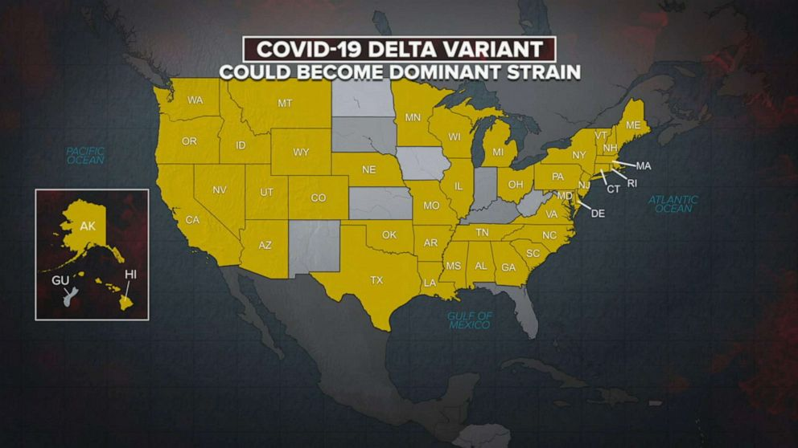

Slide 6
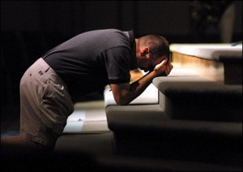
我若使天閉塞...
或使瘟疫流行在我
民中這稱為我名下
的子民，若是自卑、
禱告，尋求我的面，
轉離他們的惡行，
我必從天上垂聽，
赦免他們的罪，
醫治他們的地。
~歷代志下 7:13-14
我若使天閉塞...
或使瘟疫流行在我
民中這稱為我名下
的子民，若是自卑、
禱告，尋求我的面，
轉離他們的惡行，
我必從天上垂聽，
赦免他們的罪，
醫治他們的地。

Slide 7

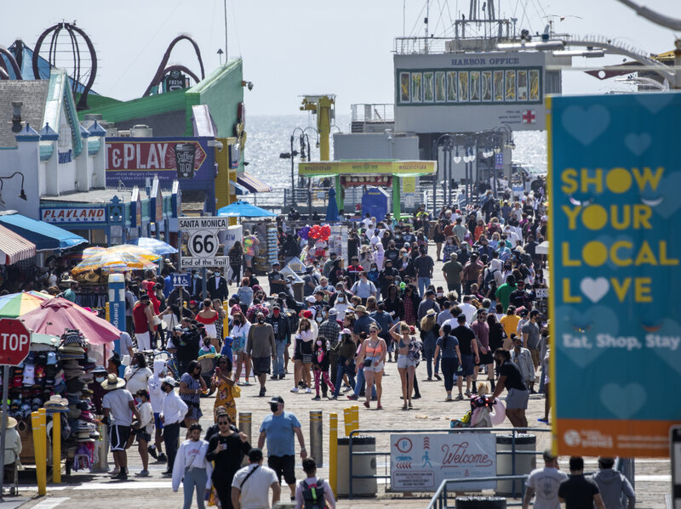

Slide 8

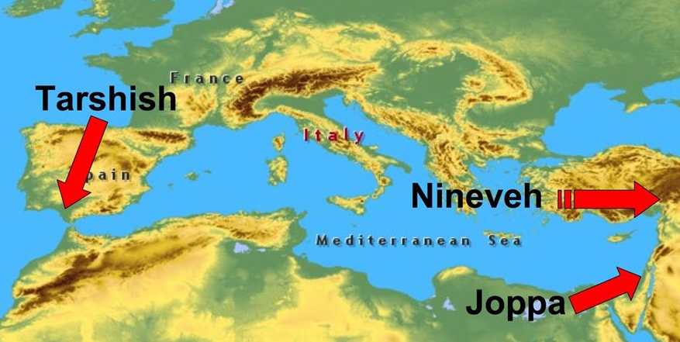
他施
尼尼微
約帕

Slide 9

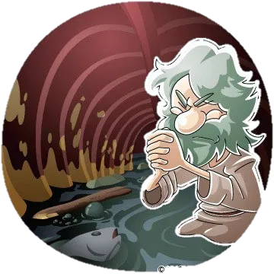
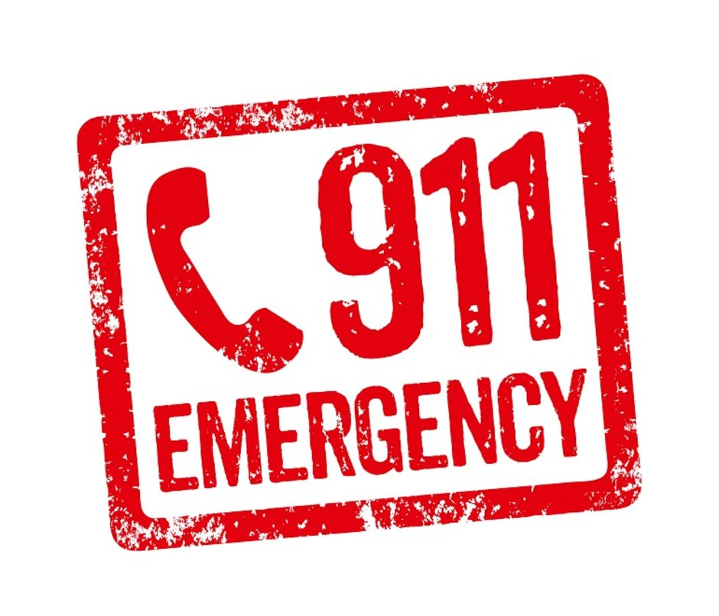

Slide 10


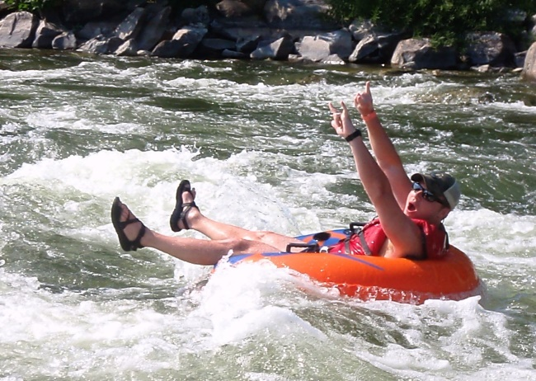
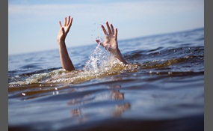
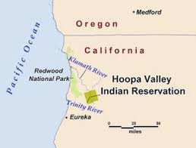
約拿的禱告：
1. 短而有力
2. 引自聖經
(詩 18:4-6、42:7、
31:22)

Slide 11
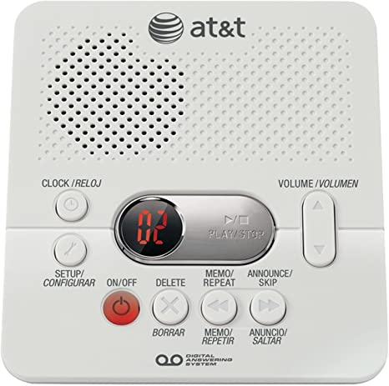
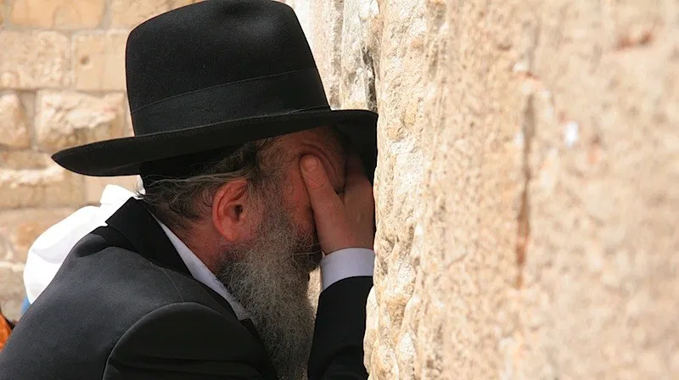

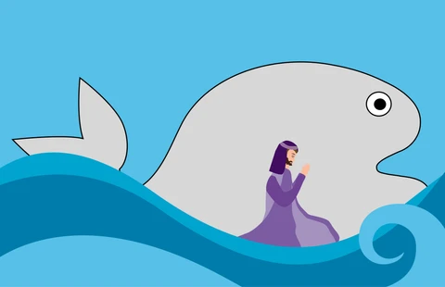
我感覺好像對著
牆壁說話！
I feel like
I’m talking
to a wall!

Slide 12
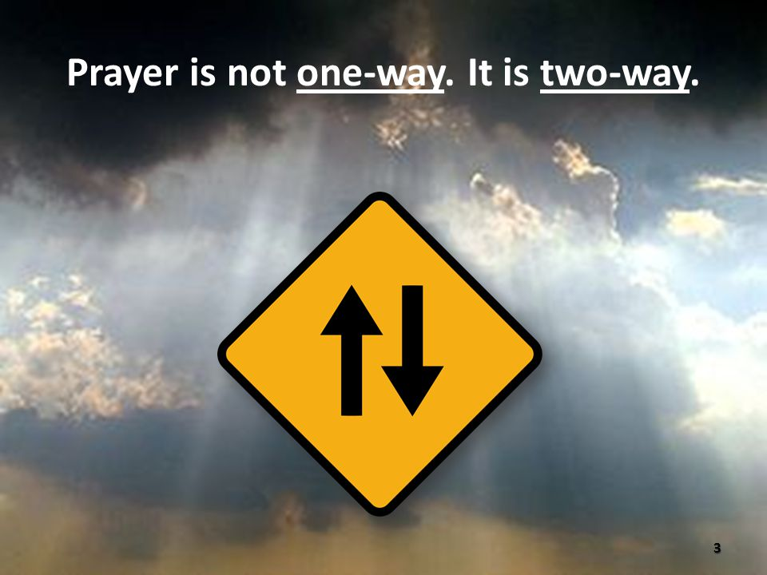

Slide 13
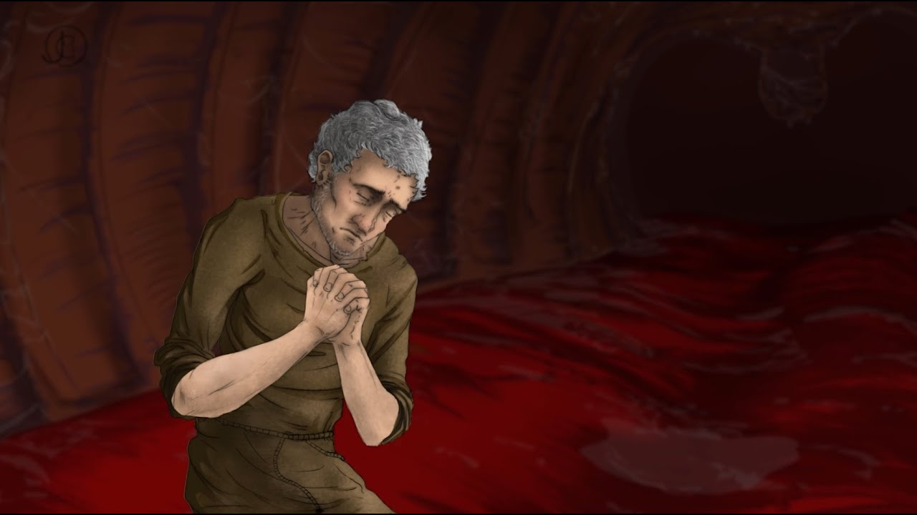
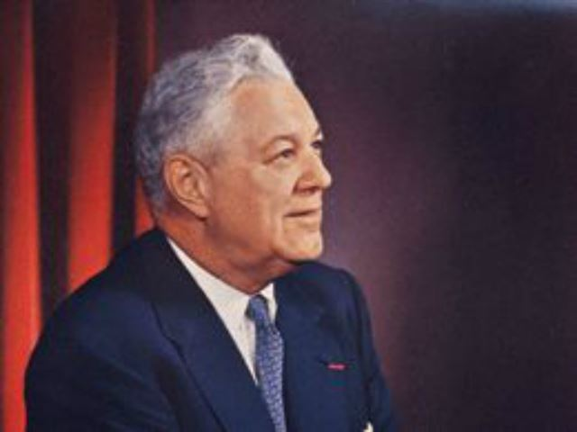
真誠祈禱四要素：
一.誠實
•不能敷衍神或利用神達成己願
•要面對困難的起因，不只求得解脫
•不是企圖要神改變初衷來遷就己願
祢將我投下深淵...
祢的波浪洪濤都漫過我身
...我從祢眼前雖被驅逐
(3、4節)
Donald Barnhouse

Slide 14
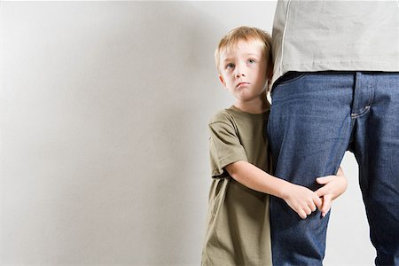
二.認罪
因為主所愛的，祂必管教... 惟有萬靈
的父管教我們，是要我們得益處，使
我們在祂的聖潔上有分 (來12:5-11)
我從祢眼前雖被驅逐，我仍要仰望祢的
聖殿 (4節)
那信奉虛無之神的人，
離棄憐愛他們的主 (8節)

Slide 15
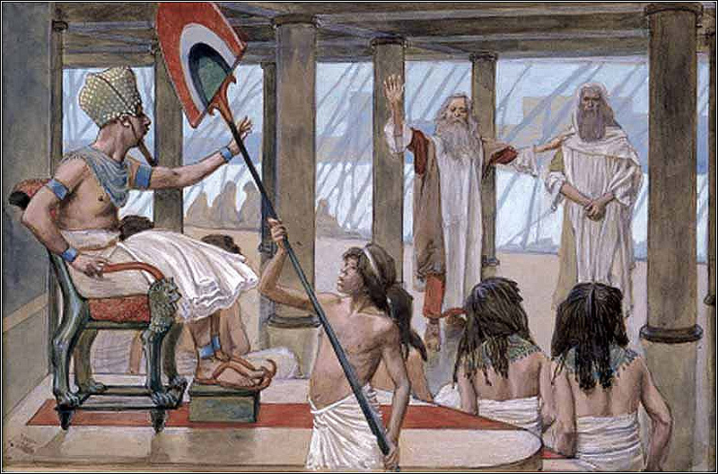
這一次我犯了罪了。耶和華是公義的；
我和我的百姓是邪惡的 (出埃及記 9:27)

Slide 16
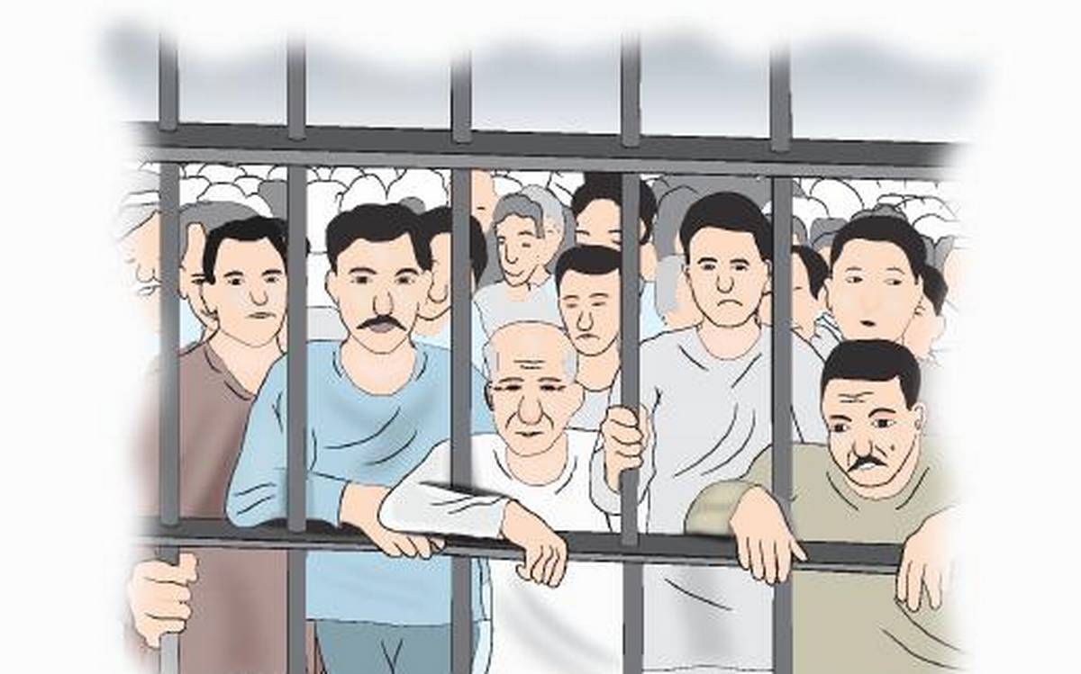
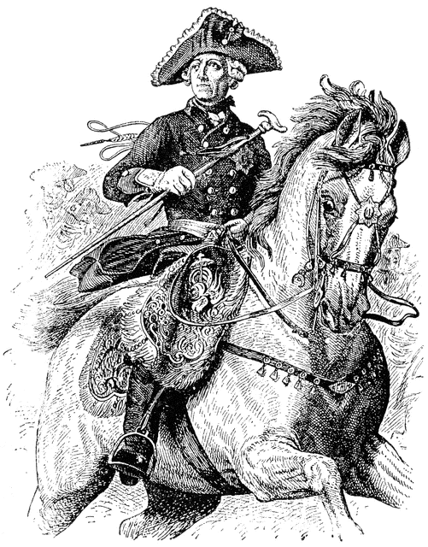
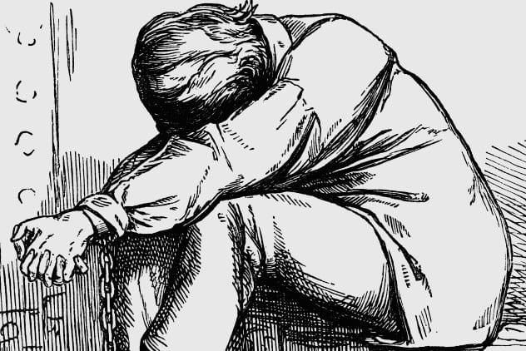
我罪有應得，該受處罰！
遮掩自己罪過的，必不亨通；承認離棄罪過的，必蒙憐恤 (箴28:13)

Slide 17
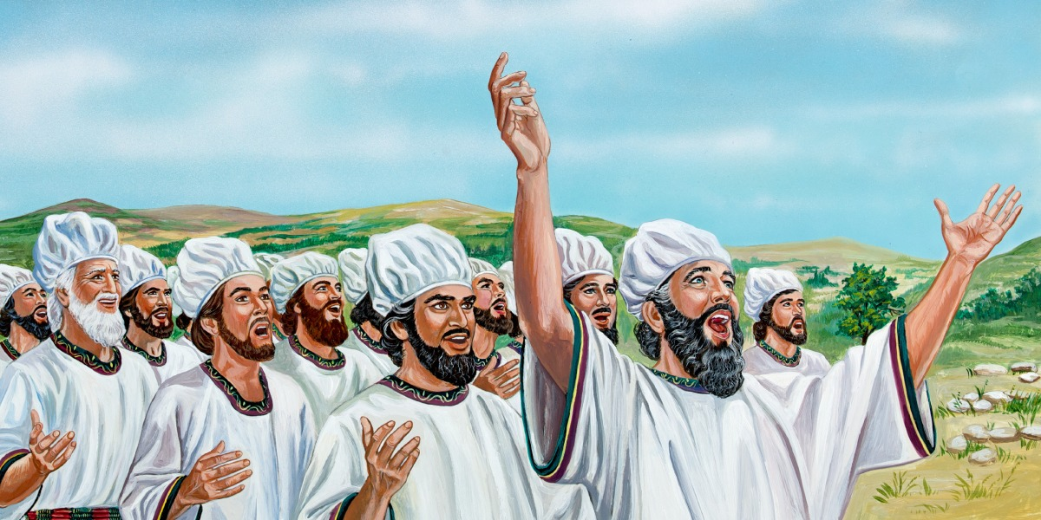
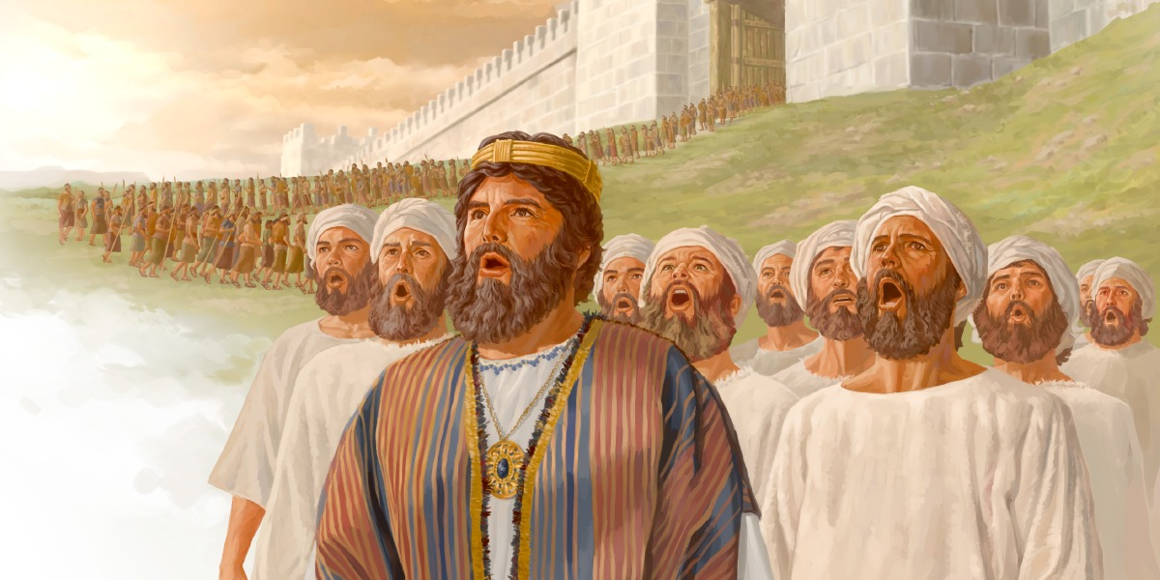
三.感恩
但我必用感謝的聲音獻祭與你... (9節)
•能為還未成就的事情感謝神需要更大
的信心
約沙法王 (歷代志下20章)

Slide 18
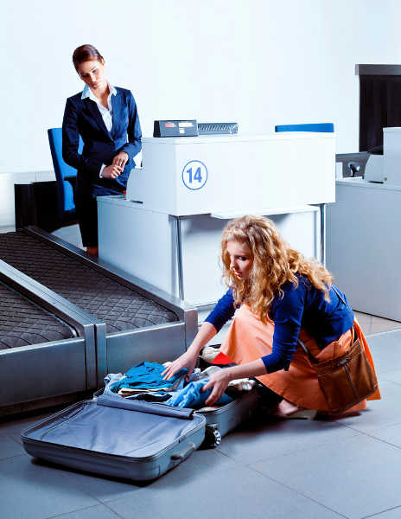
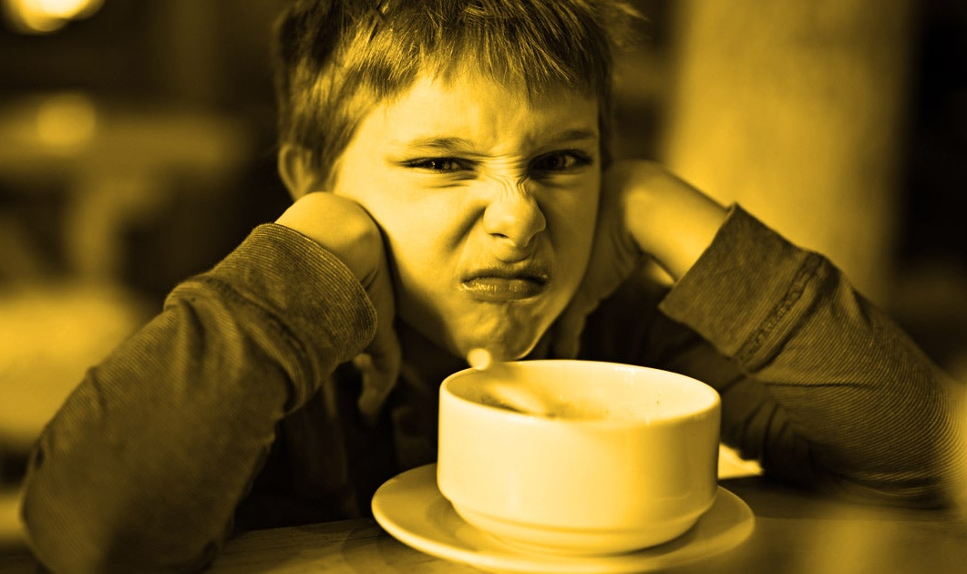
三.感恩
•為看不見的事情或處境來感謝神
埋怨容易感恩難

Slide 19
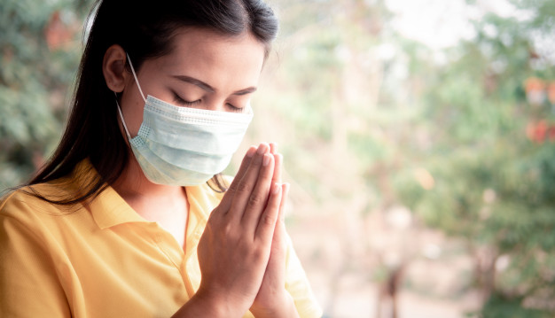
救恩出於耶和華 (9節)
•感謝神保護我們家人幸免病毒侵害
•感謝神讓我們可以藉施打疫苗來防禦病毒
•感謝神讓我們藉網路科技不須停要止聚會
•感謝神藉居家困足讓我們學習享受家庭生活
•感謝神藉疫情讓我們明白生命短暫有限，繼
而重新調整人生的優先次序與價值觀。
•感謝神因著有永生的盼望，我們可以積極地
面對困境，無懼死亡的威脅。
•感謝神讓我們渴望實體敬拜的寶貴，更珍惜
肢體的生活，享受聚在一起配搭服事的甘甜

Slide 20


四.行動
我必用感謝的聲音獻祭與祢，
我所許的願，我必償還... (9節)
偉人禱告的共同點：
- 明白自己的責任與行動
Home Run!

Slide 21
四.行動
所許的願應當償還，許願不還，不如
不許 (傳 5:5)
救恩出於耶和華 (9節)
耶和華是給人第二次機會的神
He is God of 2nd chance!

Slide 22

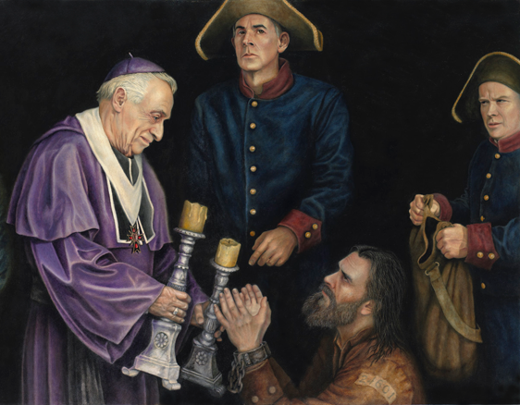
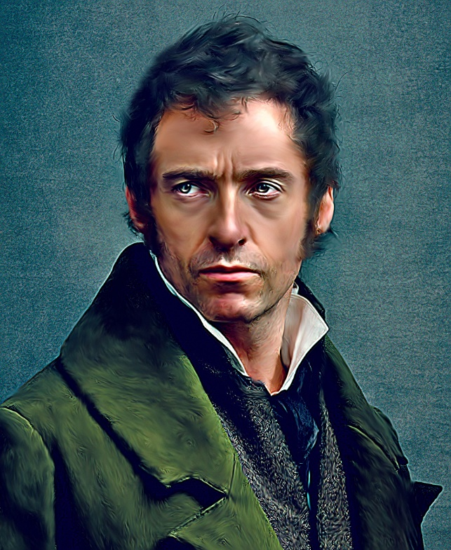
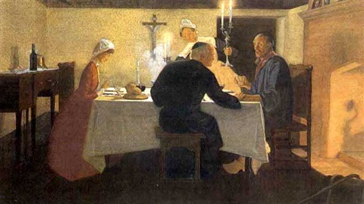
悲慘世界

Slide 23
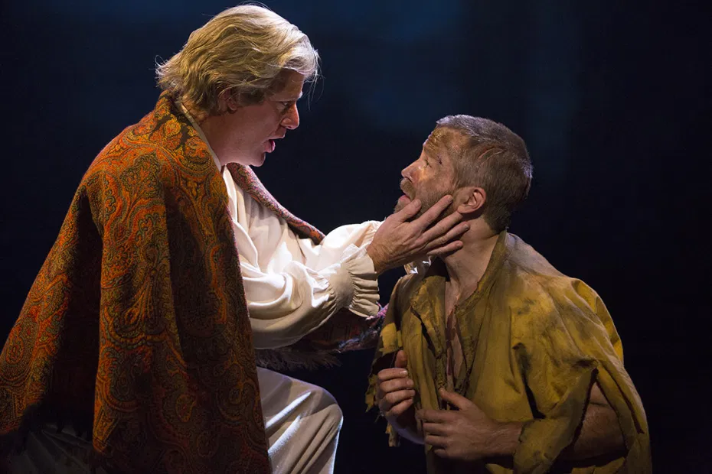

Slide 24

給人第二次機會的神

